Slide 1


Slide 2
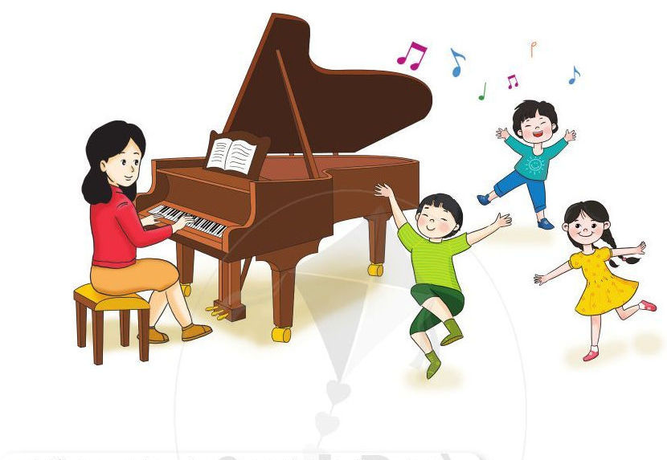

HĐ: KHỞI ĐỘNG
-HS nghe bài hát “Bốn mùa” vận động nhẹ nhàng theo nhạc.

Slide 3

Hỏi HS câu hỏi sau
Ở học kỳ 2 em đã học những bài TĐN nào? Hãy kể tên các bài TĐN đó
Đáp án: TĐN 5 Năm cánh sao vui, TĐN 6 chú bồ đội, TĐN 7 em tập lái oto, TĐN 7 mây chiều

Slide 4

ÂM NHẠC LỚP 5
TIẾT 34
ÔN TẬP, KIỂM TRA

Slide 5
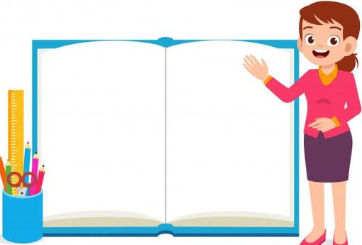
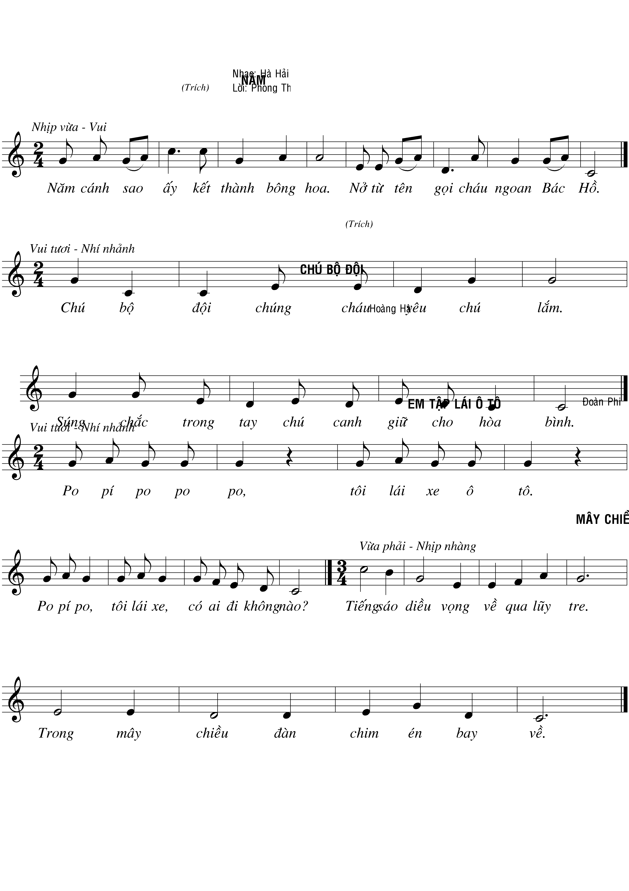
HĐ LUYỆN TẬP-THỰC HÀNH
NỘI DUNG 1: Ôn lại bài TĐN 5 với các hình thức: Lớp, tổ, cá nhân

Slide 6

TỔ 1
TỔ 2
ĐỌC NHẠC
GHÉP LỜI
Lần 2 đổi ngược lại

Slide 7

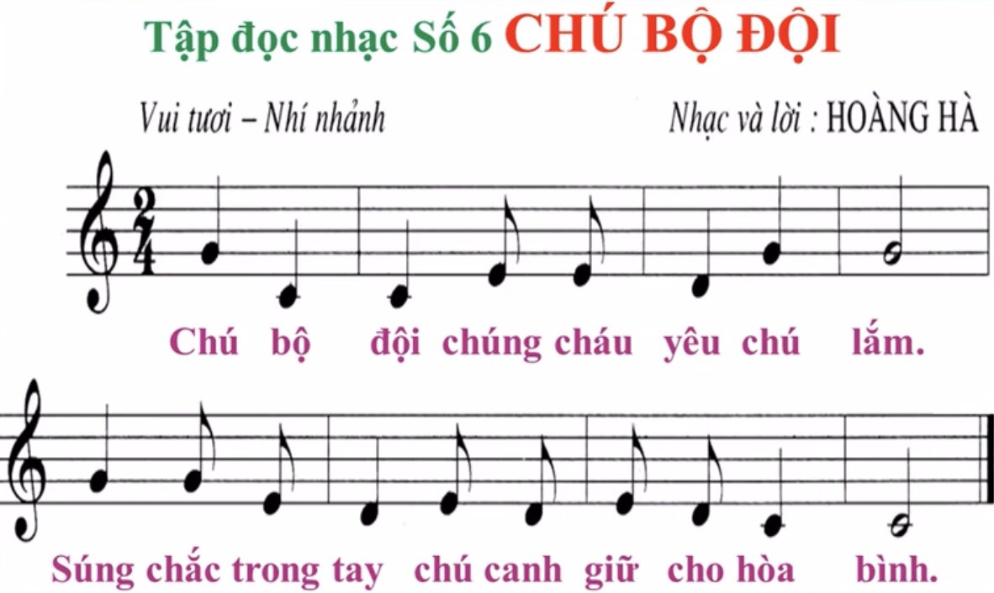

NỘI DUNG 2: ÔN TĐN 6
HĐ: THỰC HÀNH-LUYỆN TẬP
- Hỏi lại HS trong bài có những hình nốt, tên nốt nhạc nào?

Slide 8
- GV HD HS đọc nhạc nhẩm 1 lần sau đó đọc vài lần cho đúng cao độ, tiết tấu

Slide 9
- GV HD HS HS với các hình thức: Lớp, tổ, cá nhân…
- chia lớp thành 2 tổ:
Tổ 1: Đọc nhạc
Tổ 2: nghép lời (ngược lại)

Slide 10
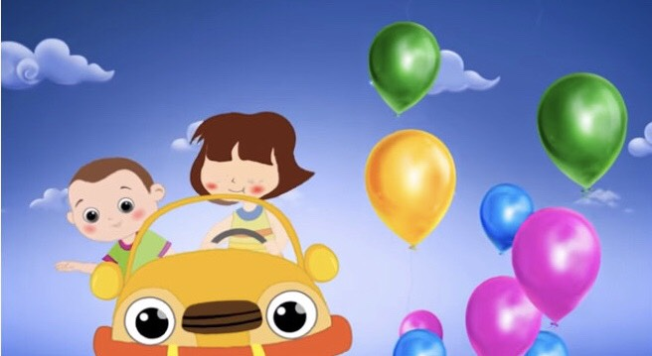
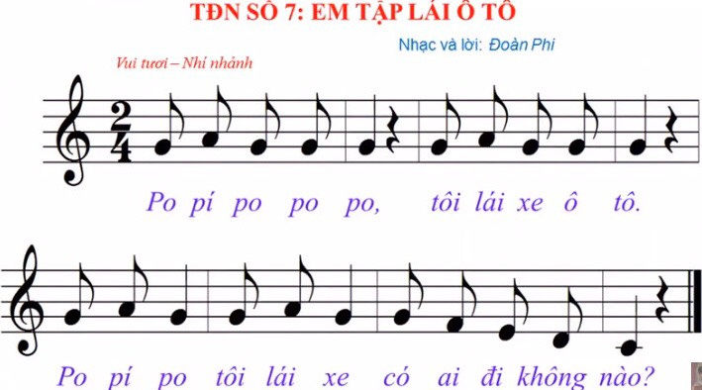
NỘI DUNG 3: ÔN TĐN 7
HĐ: THỰC HÀNH-LUYỆN TẬP
- Hỏi lại HS trong bài có những hình nốt nhạc gì, tên nốt nhạc gì?

Slide 11
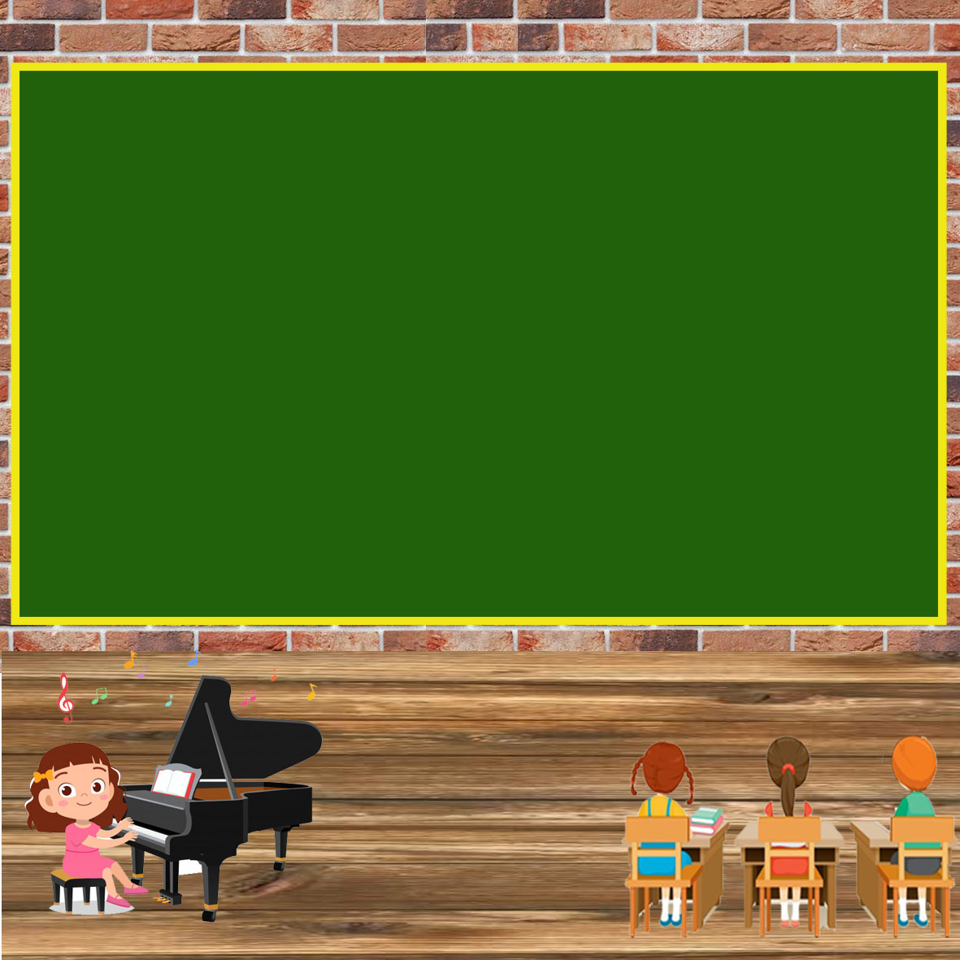
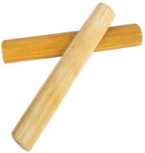
Làm mẫu sau đó HD Hs thực hiện đọc âm hình tiết tấu kết hợp dùng thanh phách

Slide 12

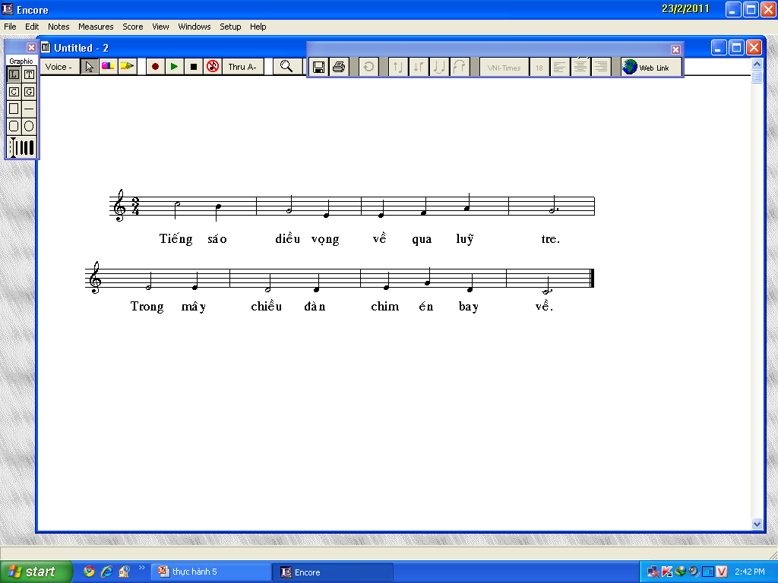
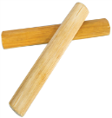



ỨNG DỤNG GÕ ĐỆM THANH PHÁCH VÀO BÀI TẬP ĐỌC NHẠC

Slide 13
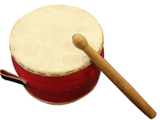
Làm mẫu sau đó HD Hs thực hiện đọc âm hình tiết tấu kết hợp dùng Trống con

Slide 14



ỨNG DỤNG GÕ ĐỆM TRỐNG CON VÀO BÀI TẬP ĐỌC NHẠC

Slide 15

DÃY 1
DÃY 2
GÕ ĐỆM VÀO BÀI BẰNG NHẠC CỤ TRỐNG CON
GÕ ĐỆM VÀO BÀI BẰNG NHẠC CỤ THANH PHÁCH

Slide 16



Làm mẫu sau đó HD lại HS bộ gõ cơ thể vào bài

Slide 17
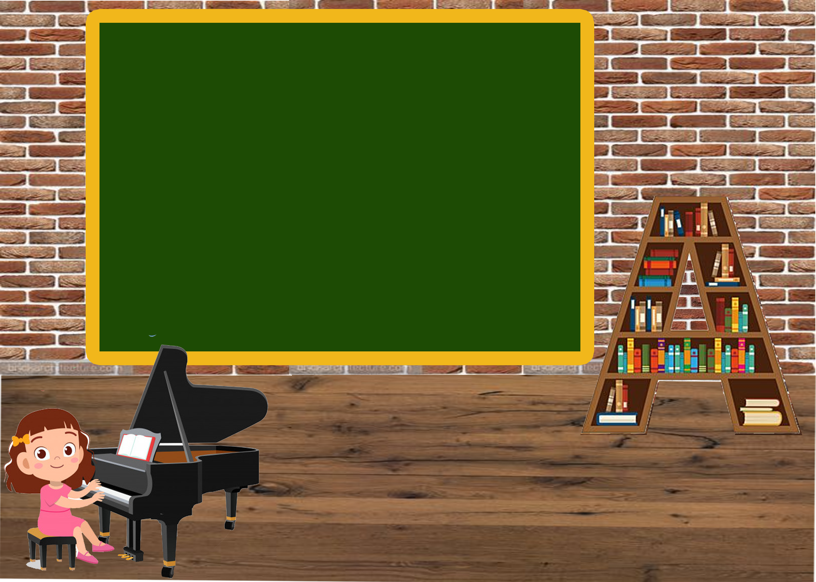
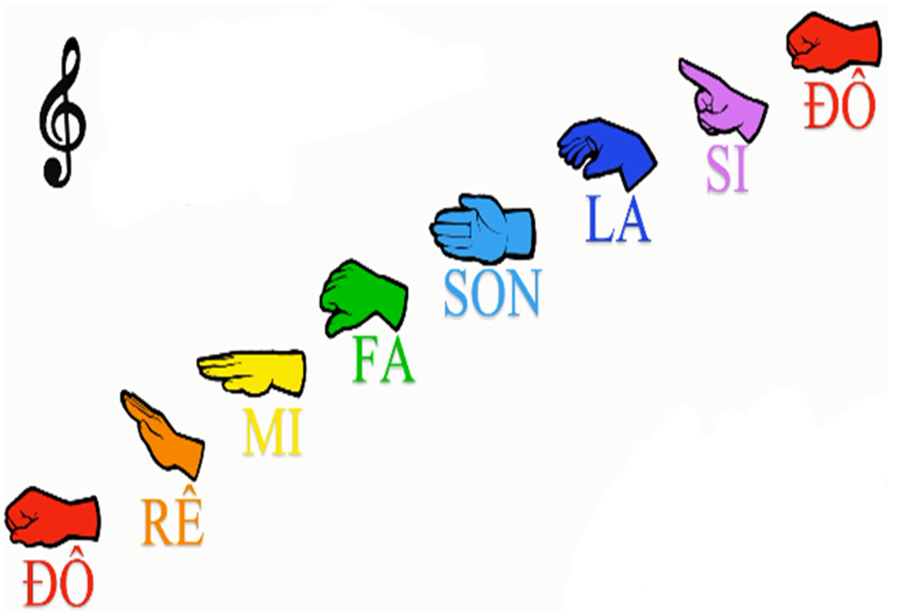
HĐ: Vận dụng- sáng tạo
HD các động tác ký hiệu bàn tay

Slide 18
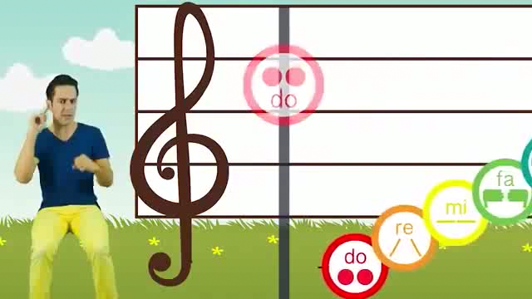
Trò chơi nhanh như chớp: Xem làm mẫu ký hiệu bàn tay sau đó cùng thực hiện chậm với mẫu 3 lần và tăng tốc nhanh dần

Slide 19
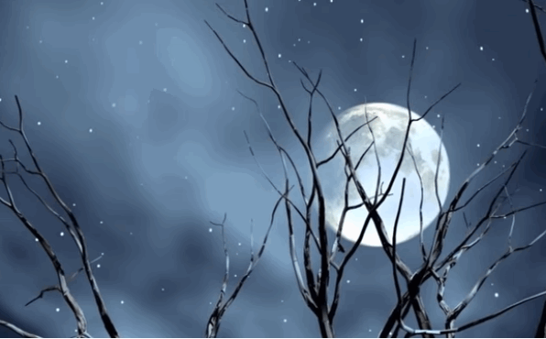
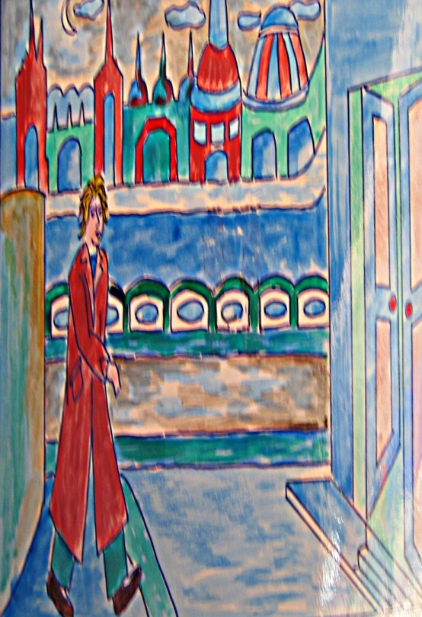
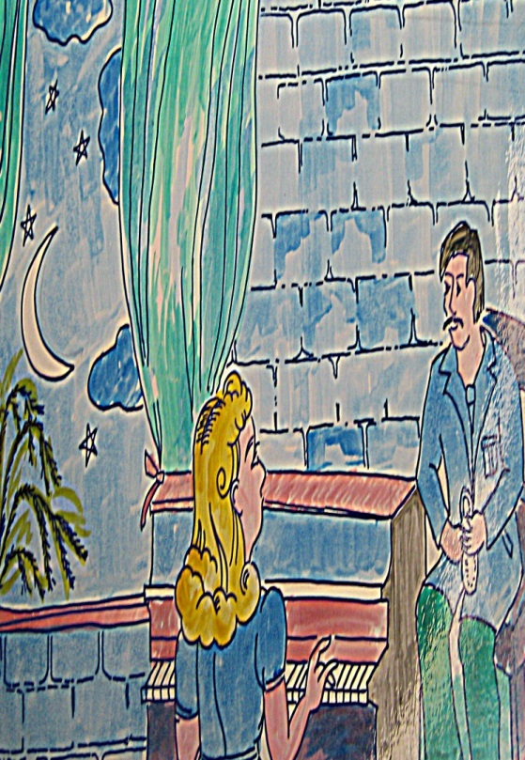
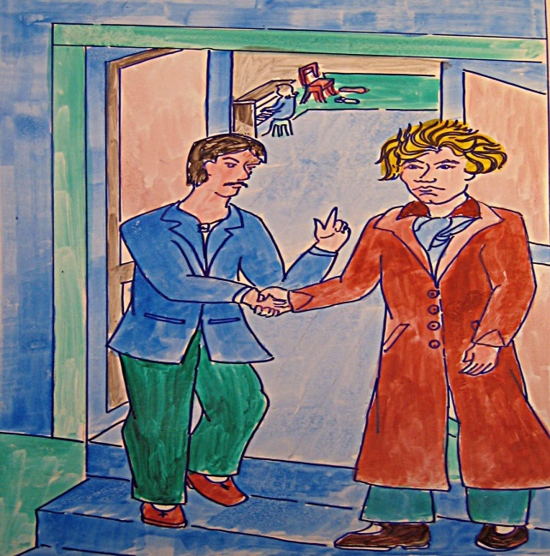
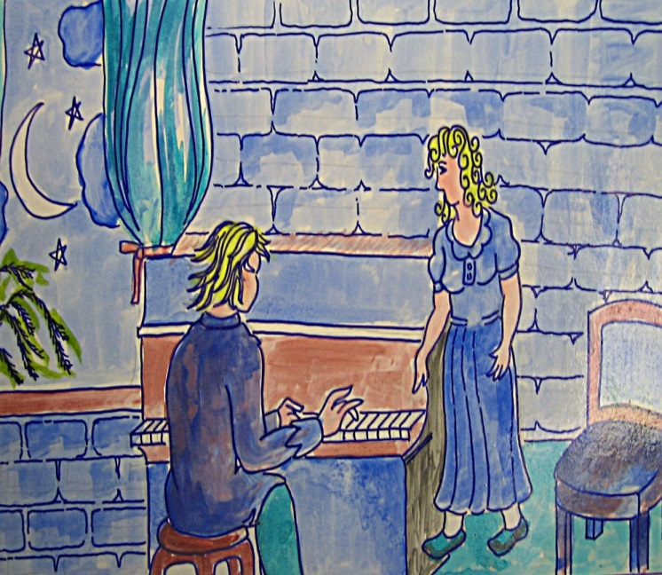
- Nhìn vào tranh và nghe bản nhạc sau cho biết đây là câu chuyện âm nhạc gì đã học, bản nhạc tên gì? Gọi 1 HS lên nhìn tranh lần lượt kể lại câu chuyện
1
2
4
3

Slide 20
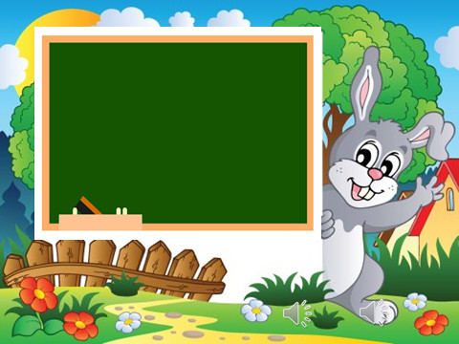
- Củng cố, dặn dò, nêu giáo dục

Slide 21


